Slide 1


Session 5 - Python Programming File Manipulation ,Time , Dictionary

Slide 2

Contents
Introduction to Python
Lists and Tuples
Strings
Conditional and Looping Statements
Functions
Object-Oriented Programming
Dictionaries
Date And Time
9. File Manipulation

Slide 3
Dictionaries في بايثون
في بايثون هي نوع بيانات يُستخدم لتخزين البيانات في شكل مفتاح: قيمة
(Key: Value). تُعتبر الـ غير مرتبة (في الإصدارات القديمة قبل 3.7) لكنها قابلة للتعديل mutable) وتسمح بأن تكون المفاتيح فريدة.
# مثال على إنشاءDictionary
person = {
"name": "Ali", # key:value
"age": 25,
"city": "Cairo"
}
print(person)
Output
{'name': 'Ali', 'age': 25, 'city': 'Cairo'}
الوصول إلى القيم
بالاعتماد على المفتاح
print(person["name"]) # طباعة قيمة المفتاح 'name'
print(person["age"]) # طباعة قيمة المفتاح 'age'
Output
Ali
25
# get() تُعيد القيمة إذا كان المفتاح موجودًا، أو القيمة الافتراضية إذا لم يكن موجودًا
print(person.get("name")) # Ali
print(person.get("gender", "Not specified")) # Not specified

Slide 4
اضافة عنصر
person["gender"] = "Male"
print(person)
إضافة وتعديل العناصر
person["age"] = 30
print(person)
تعديل قيمة موجودة
gender = person.pop("gender")
print(person) # القاموس بعد الحذف
print(gender) # العنصر المحذوف
حذف باستخدام pop()
person.clear()
print(person)
حذف جميع العناصر باستخدام clear()
person = {"name": "Ali", "age": 25, "city": "Cairo"}
for key in person:
print(key)
عرض المفاتيح
for value in person.values():
print(value)
عرض القيم
for key, value in person.items():
print(f"{key}: {value}")
عرض القيم والمفاتيح معا

Slide 5
مثال عملي
إدارة بيانات الطلاب:
students = {
1: {"name": "Ali", "age": 20, "grade": "A"},
2: {"name": "Sara", "age": 22, "grade": "B"},
3: {"name": "Omar", "age": 21, "grade": "C"}
}
# طباعة معلومات الطالب رقم 2
print(students[2])
# إضافة طالب جديد
students[4] = {"name": "Mona", "age": 23, "grade": "A"}
# تعديل درجة الطالب رقم 1
students[1]["grade"] = "A+"
# حذف الطالب رقم 3
del students[3]
# عرض جميع الطلاب
for student_id, info in students.items():
print(f"Student ID: {student_id}, Info: {info}")

Slide 6
Contents
Introduction to Python
Lists and Tuples
Strings
Dictionaries
Conditional and Looping Statements
Functions
Object-Oriented Programming
Date and Time
9. File Manipulation

Slide 7
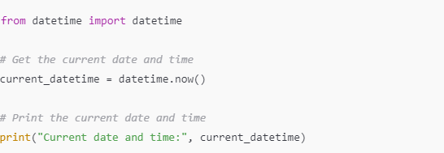
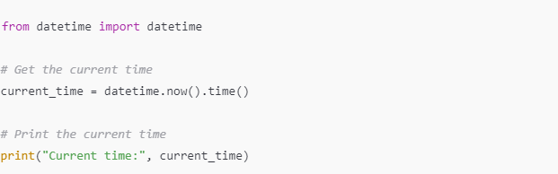

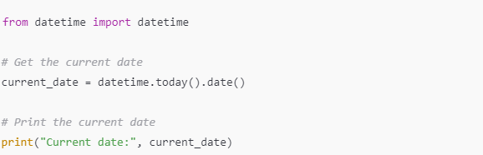
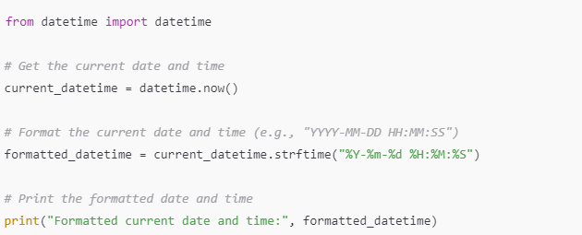

Getting the Current Date and Time
Let’s see how to get the current date and time.

Slide 8
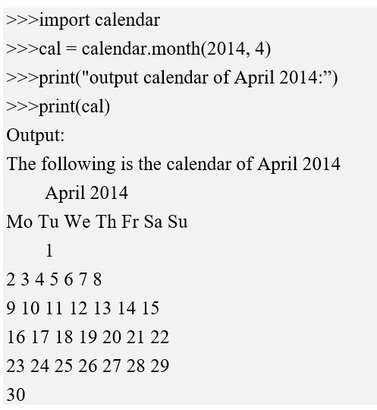
Get Calendar of a Month
 The calendar process yearly
module can calendars and
monthly calendars using multiple methods, for example, printing a monthly calendar.

Slide 9
Contents
Introduction to Python
Lists and Tuples
Strings
Dictionaries
Conditional and Looping Statements
Functions
Object-Oriented Programming
Date and Time
File Manipulation

Slide 10
Python File Manipulation (التعامل مع الملفات)
التعامل مع الملفات يُعد من الأمور ذات الأهمية الكبيرة في لغات البرمجة، إذ أن تقنيات المعلومات ستفقد معناها إذا لم يكن بالإمكان قراءة البيانات أو حفظها أو استخدامها بشكل دائم. تشمل الأنواع الشائعة للتعامل مع الملفات: فتح الملفات وإغلاقها، قراءة الملفات وكتابتها، وأخذ نسخ احتياطية من الملفات.
File Manipulation
Opening a file
f.open(‘file name’,’access mode’)
Common access modes:
Access Mode | Description
r | Opens a file only for reading.
w | Opens a file only for writing.
a | Opens a file only for addition.
rb | Opens a file using the binary format only for reading.
wb | Opens a file using the binary format only for writing.
ab | Opens a file using the binary format only for addition.
r+ | Opens a file for reading.
w+ | Opens a file for writing.
a+ | Opens a file for addition.
rb+ | Opens a file using the binary format for reading.
wb+ | Opens a file using the binary format for writing.
ab+ | Opens a file using the binary format for addition.

Slide 11
File Manipulation
Writing data:
f = open(“name.txt”,“w”)
f.write(“libai”)
f.close()
Reading data:
f = open(“name.txt”,“r”)
lines = f.realines()
for line in lines:
print(line)
Closing a file:
f.close()

Slide 12

MCQ
Quiz
1. Python is an object-oriented programming language. Which of the following are
Python objects? ( )
A: function
ALL
B: module
C: number
D: string
2. Which of the following are not Python file object manipulations? ( )
A: open
B: delete
C: read
delete
D: write

Slide 13
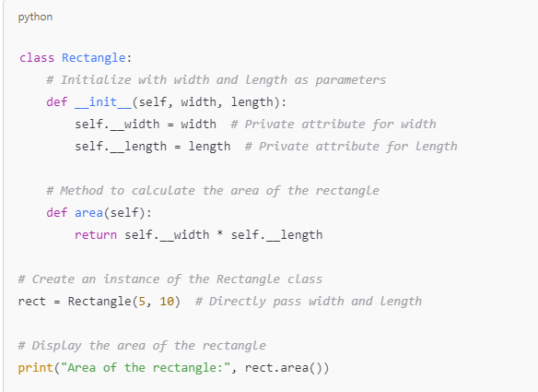
Solution OF Hands-on
Area of the rectangle: 50

Slide 14
Save Area in File
class Rectangle:
def __init__(self, width, length):
self.__width = width
self.__length = length
def area(self):
return self.__width * self.__length
def save_to_file(self, filename):
# حفظ المساحة في الملف
file = open(filename, "w") # فتح الملف في وضع الكتابة
file.write(f"Rectangle Area: {self.area()}\n") # كتابة المساحة في الملف
file.close() # إغلاق الملف يدويًا
print(f"Area saved to {filename}")
def read_from_file(self, filename):
# قراءة المساحة من الملف
file = open(filename, "r") # فتح الملف في وضع القراءة
content = file.read() # قراءة المحتوى
file.close() # إغلاق الملف يدويًا
print("Content read from file:")
print(content)
# إنشاء كائن من الفئة
rect = Rectangle(5, 10) # على سبيل المثال
# اسم الملف الذي سيتم الحفظ فيه
filename = "rectangle_area.txt"
# حفظ المساحة في الملف
rect.save_to_file(filename)
# قراءة المساحة من الملف
rect.read_from_file(filename)

Slide 15
Delete Line , word and Replace (word ,sentence) in File
import fileinput
# تعديل كل سطر من الملف مباشرة
for line in fileinput.input('rectangle_area.txt', inplace=True):
# استبدال النصوص داخل كل سطر
line = line.replace("Rectangle", "Universe")
# # طباعة السطر المعدل ليتم كتابته مباشرة إلى الملف
print(line, end='')
# حذف الكلمة أثناء قراءة الملف وكتابته مباشرة
for line in fileinput.input('rectangle_area.txt', inplace=True):
line = line.replace("Universe", "") # حذف الكلمة
print(line, end='') # طباعة النص المعدل ليُكتب في الملف
# فتح الملف وتعديل المحتوى مباشرة
for line in fileinput.input('rectangle_area.txt', inplace=True):
if "Area" not in line: # تخطي السطر المطلوب حذفه
print(line, end='') # طباعة السطور الأخرى فقط

Slide 17

Thanks
www.huawei.com

